Slide 1




TRƯỜNG TIỂU HỌC ÁI MỘ A
Bài giảng điện tử Toán lớp 3
Tên bài: Luyện tập chung (tiết 1)

Slide 2


Slide 3

Trò chơi:
ĐOÀN KẾT
Thành lập nhóm 6
Cùng nhau vượt qua các câu hỏi
Đội nào xong trước giơ tay phát tín hiệu.
GV tích điểm mỗi nhóm khi vượt qua từng câu hỏi.
Đội nào nhiều điểm nhất dành chiến thắng.

Slide 4

Câu 1: Mỗi bạn trong nhóm viết một số trong phạm vi 100 000.
Câu 2: Chọn một số bất kì trong nhóm phân tích cấu tạo thập phân.

Slide 5
Câu 3: Sắp xếp các số trong nhóm theo thứ tự tăng dần.
Câu 4: Làm tròn các số đó đến hàng trăm.

Slide 6


Slide 7
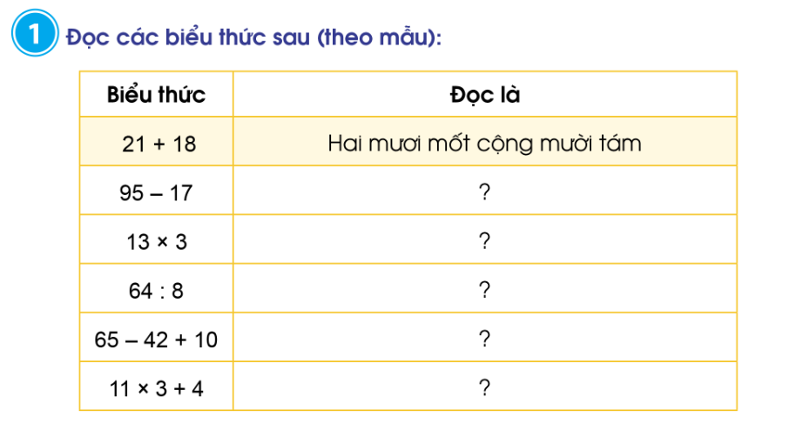
Đọc các số sau: 1 879, 6 500, 43 001, 96 075, 47 293
1 879: Một nghìn tám trăm bảy mươi chín.
6 500: Sáu nghìn năm trăm.
43 001: Bốn mươi ba nghìn không trăm linh một.
96 075: Chín mươi sáu nghìn không trăm bảy mươi lăm.
47 293: Bốn mươi bảy nghìn hai trăm chín mươi ba.

Slide 8
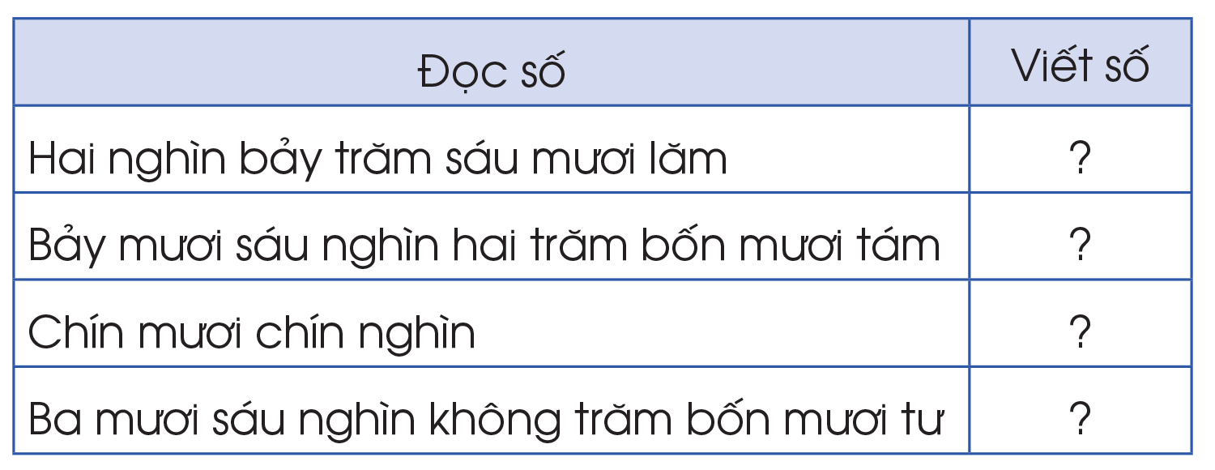
b) Viết các số sau:
2 765
76 248
99 000
36 044

Slide 9
c) Viết các số ở câu b thành tổng của các chục nghìn, nghìn, trăm, chục, đơn vị (theo mẫu):
Mẫu: 2765 = 2000 + 700 + 60 + 5
76 248 = 70000 + 6000 + 200 + 40 + 8
99 000 = 90000 + 9000
O
36 044 = 30000 + 6000 + 40 + 4

Slide 10

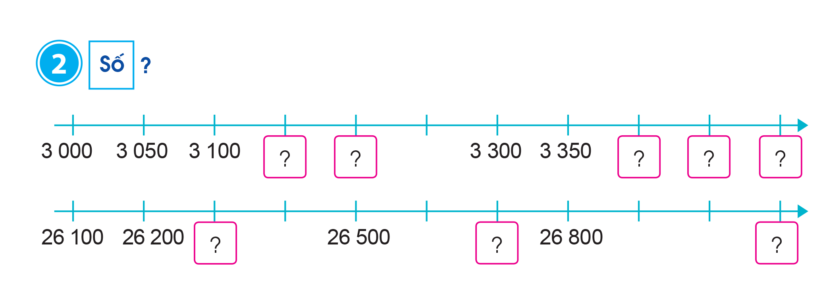
Số?
3 150
3 400
3 500
3 200
3 450
26 300
26 700
27 100

Slide 11
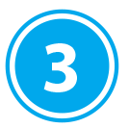
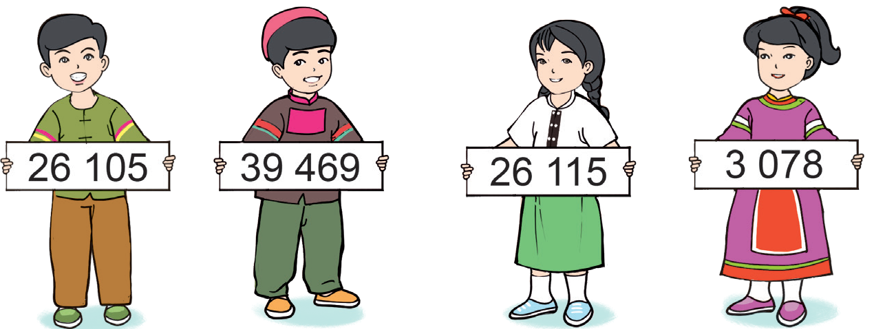
Cho các số sau:
Tìm số bé nhất.
Tìm số lớn nhất.
Sắp xếp các số trên theo thứ tự từ bé đến lớn.
3 078
39 469
3 078, 26 105, 26 115, 39 469.

Slide 12


Slide 13







